Slide 3
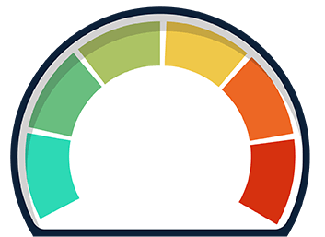
Module Voltage Min/Max
Cell Voltage Min/Max

Slide 4

Module Voltage Min/Max
Cell Voltage Min/Max

Slide 5
Module Voltage Min/Max
Cell Voltage Min/Max

Slide 6



